Slide 1
A fase do II PND
Amaury Gremaud Economia Brasileira

Slide 2
Milagre: Principais Problemas (1)
2
Além da questão distributiva
Dependência externa – vulnerabilidade à choque
existe crescimento das importações superior ao crescimento das exportações (especialmente no fim do milagre)
Coeficiente de importação de produtos industriais:
1965: 7,2% - 1972: 15,2%
importações de bens de capital e petróleo
Expansão da divida externa e das despesas na Balança de serviços
Para vários analistas: para compensar saída de capital é necessário:
Ou acelerar exportações e/ou entrada de capital
Ou reduzir as importações para tal: diminuir crescimento ou desvalorização cambio mais acelerada (problema inflação)

Slide 3
Milagre: Principais Problemas (2)
2. Desproporções inter e intra-setoriais do crescimento – estrangulamentos setoriais
A) Agricultura (8)
B) bens de produção (18)
C) intermediários (14)
D) Consumo Durável (25)
3. Aceleração camuflada da inflação
Ajustes (queda crescimento ) ou necessária ou automática

Slide 4
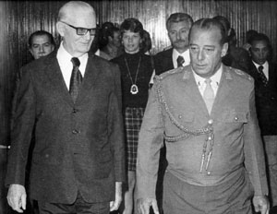

Slide 5
A situação na transição Médice - Geisel
O crescimento econômico do Milagre acabou por gerar pressões inflacionárias e problemas na balança comercial
Ressurgiam pressões por melhor distribuição de renda e maior abertura política.
O novo presidente eleito, Geisel, é de facção diferente (castelista) da de Médice (chamada linha dura): a troca de facções impunha certos limites à condução da política econômica.

Slide 6
Choque do Petróleo e Estagflação
Preço do petróleo - multiplicado por 4
rapidamente repassado a preços
desajuste nos Balanços de Pagamentos
Política econômica
Início: PD: Políticas restritivas
fortes cortes de gastos e tentativas de conter processo inflacionário - aprofunda recessão
Desde 75/76
reação a desemprego crescente - expansão monetária (EUA)
Estagflação: Inflação + estagnação
Petróleo não único preço a subir

Slide 7
O restante da década: o excesso de liquidez e o dólar fraco
Governo norte americano - política monetária para promover recuperação mais rápida
desemprego mais baixo, porém inflação mais alta
expectativa de desvalorização futura
déficit conta corrente
Desvalorização dólar 76-79
Euromercado
reciclagem dos petrodolares
Forte liquidez no mercado
Taxas baixas de juros mas flutuantes

Slide 8
Como enfrentar o choque do Petróleo ?
O debate sobre o que fazer em 1974 situou-se na dicotomia ajustamento ou financiamento:
Ajustamento – desvalorizar o câmbio e conter a demanda interna para evitar que o choque externo (petróleo) se transformasse em inflação permanente, além de corrigir o desequilíbrio externo;
Financiamento - mantendo o crescimento e fazendo um ajuste gradual dos preços relativos (alterados pela crise do petróleo), enquanto houvesse financiamento externo abundante.

Slide 9
O Financiamento com ajuste na estrutura de oferta
Início 1974 - Simonsen sinaliza ajustamento, mas com crise financeira e questões políticas → governo opta por manter crescimento.
É lançado o II PND em fins de 1974 com o objetivo de promover um ajuste na estrutura de oferta de longo prazo, simultaneamente à manutenção do crescimento valendo-se do endividamento externo
ajuste na estrutura de oferta significava alterar a estrutura produtiva brasileira de modo que, a longo prazo, diminuísse a sua necessidade de importações e fortalecesse a sua capacidade de exportar

Slide 10
O II PND
A meta do II PND: manter o crescimento em 10% a.a., com crescimento industrial em 12% a.a.
Estas metas não conseguiram ser cumpridas, porém manteve-se elevado o crescimento econômico.

Slide 11
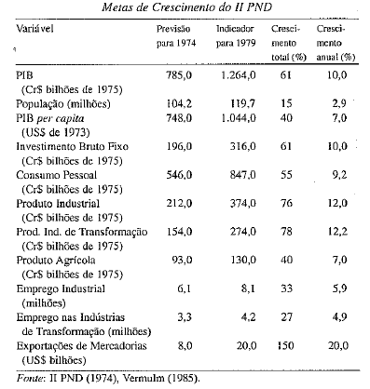

Slide 12
O II PND
A meta do II PND: manter o crescimento em 10% a.a., com crescimento industrial em 12% a.a.
Estas metas não conseguiram ser cumpridas, porém manteve-se elevado o crescimento econômico.
Brasil : Vulnerabilidade externa dada por estrutura produtiva incompleta
Ajuste na estrutura de oferta
“Completar” a estrutura industrial brasileira
Alteraram-se as prioridades da industrialização:
setor de bens de consumo duráveis
setor de bens de capital e insumos básicos

Slide 13
II PND: Setores
Setores:
Bens de capital (sob encomenda)
Eletro-eletronica pesada
Transportes (EF e rodovias) para exportação
Ind básica:
Siderurgia – aluminio
Minerais não ferrosos: Niquel Manganês, cloro, potassio, enxofre
Petroleo - Petroquimico
Fertilizantes, defensivos
Papel e celulose
Energia: eletrica (itaipu), nucelar. Pro-alcool, petroleo

Slide 14
Projetos do II PND
redução na participação das importações no setor de bens de capital de 52% para 40%, além de gerar excedente exportável em torno de US$ 200 milhões.
aumentar a produção de aço de 7 para 8 milhões de ton.
triplicar a produção de alumínio;
aumentar a produção de zinco de 15 mil ton. para 100 mil
Projeto Carajás (minério de ferro);
aumentar da capacidade hidroelétrica (Projeto Itaipu);
energia nuclear (NUCLEBRAS);
ampliar a prospecção de petróleo;
maiores incentivos para ferrovias e hidrovias;

Slide 15
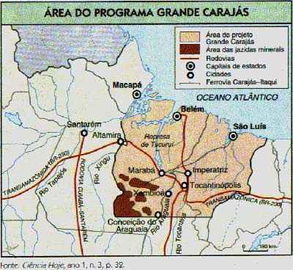
PROJETOS DO II PND PROJETO CARAJÁS

Slide 16
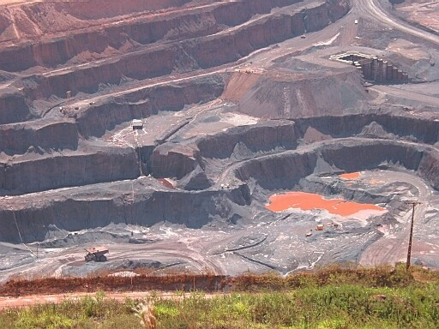
PROJETO CARAJÁS

Slide 17
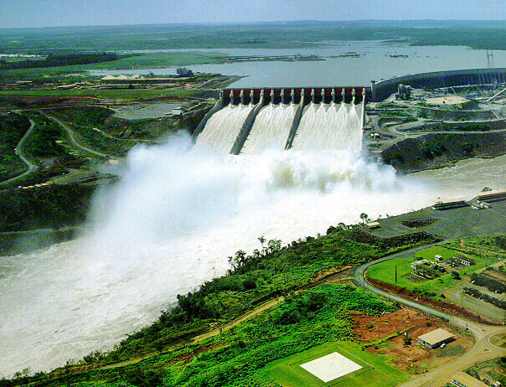
PROJETOS DO II PND ITAIPU

Slide 18
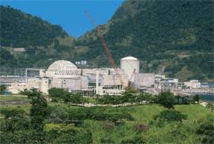
PROJETOS DO II PND ACORDO NUCLEAR
Notes:
Angra I: comprada em 1971 da Westinghouse Americana
Justificativa: crise de energia projetada para a década de 1990
Na verdade: tecnologia nuclear para fins bélicos
Grande número de paralisações desde que entrou em operação
Problema crônico no gerador de vapor
Neces. de abrir o prédio de contenção do reator para troca dos tubos
(corrosão)
➔ “Pacote fechado”: sem acesso à tecnologia nuclear
Acordo Nuclear Brasil-Alemanha (1975)
Previa acesso à tecnologia
Acordo inicial: previa construção de mais 8 usinas nucleares
1976: início da construção de Angra 2 e 3
Paralisação da construção por mais de 10 anos:
Crise econômica
Inexistência de demanda
Críticas da sociedade
Polêmica sobre os custos:
Furnas: US$ 5 bilhões, mais US$ 1,5 bilhão para finalização
Ildo Sauer (Instituto de Energia Elétrica – USP): US$ se a usina for concluída
➔ mais cara usina nuclear do mundo.

Slide 19
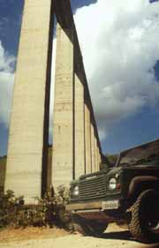
PROJETOS DO II PND FERROVIA DO AÇO

Slide 20
Descentralização espacial e implicações políticas
Estratégia do II PND implicou na modernização de regiões não industrializadas
Houve uma descentralização espacial dos projetos de investimento.
Exemplos:
a maior siderúrgica em Itaqui (MA);
a prospecção de petróleo na plataforma litorânea do NE;
cloro em Alagoas;
petroquímica na Bahia e no Rio Grande do Sul;
fertilizantes potássicos em Sergipe;
fosfato em Minas Gerais;
carvão em Santa Catarina etc.
Implicações políticas da estratégia de desenvolvimento
Lessa (76): o II PND esta morto x Pacote de abril (77)

Slide 21
O II PND: setor público e privado
O agente principal das transformações foram as estatais e os seus investimentos (13%)
Também administração pública direta
Recursos externos
Setor privado.
as estatais realizando seus investimento geram demanda que faz o setor privado investir
incentivos foram dados ao setor privado através do CDE:
crédito do IPI sobre a compra de equipamentos,
depreciação acelerada,
isenção do imposto de importação – cuidado??
reserva de mercado para novos empreendimentos (ex. Lei da Informática)
Garantias de demandas (preços)
Empréstimos do BNDE
Funding PIS (sai Caixa)
Subsidiarias:IBRASA, EMBRAMEC, FIBASE (3 irmãs)
Investimento direto (minoritario)

Slide 22
A questão do financiamento: a estatização da divida externa
O setor privado: créditos subsidiados de agências oficiais - BNDE
As empresas estatais sofreram restrição ao crédito interno e contenção tarifária forçando-as ao endividamento externo
→ o endividamento externo das estatais cobria o “hiato de divisas”
novidade: taxas de juros flutuantes.
A dívida externa cresceu rapidamente no período – diferença pública.
US$ 15 bilhões entre 74/77 e mais US$ 17 bilhões em 78/79.
Dados os níveis extremamente baixos das taxas de juros internacionais, o Estado era capaz de pagar os juros. Mas qualquer alteração nas taxas de juros poderia inviabilizar as condições de pagamento.

Slide 23
SERVIÇOS FATORES

Slide 24
Política econômica externa
Política comercial
Substituição de importações
Depósito compulsório
Impostos de importação
Controles administrativos
“Se possível abrir novas frentes de exportação”
Ampliação do crédito subsidiado
Política cambial
Manutenção das minidesvalorizações

Slide 25
IMPORTAÇÕES E EXPORTAÇÕES

Slide 26
BALANÇA COMERCIAL

Slide 27
DÍVIDA EXTERNA

Slide 28
II PND Resultados
Durante o II PND manteve-se o crescimento industrial
Inferior ao previsto
A indústria em sua totalidade cresceu 35% entre 1974/79.
Os principais setores foram:
o metalúrgico, que cresceu 45%, de material elétrico, 49%, de papel e papelão, 50%, e químico, 48%.
O setor têxtil cresceu 26% e o de alimentos 18%.
O setor de material de transportes cresceu 28%.

Slide 29
PIB TOTAL

Slide 30
VAR % PIB TOTAL

Slide 31
PIB setores

Slide 32
FORMAÇÃO BRUTA DE CAPITAL
E DÍVIDA INTERNA FEDERAL

Slide 33
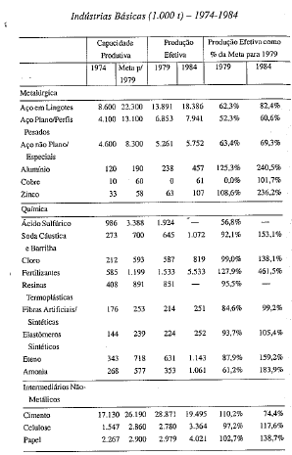

Slide 34
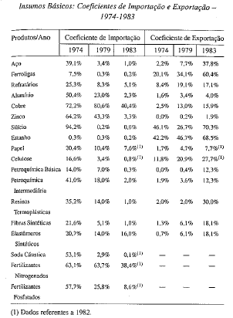

Slide 35
II PND - RESULTADOS
PAPEL E CELULOSE, METAIS NÃO-FERROSOS, FERTILIZANTES, PETROQUÍMICOS, AÇO
1974: US$ 3,5 BILHÕES DE IMPORTAÇÕES
1979: US$ 1,2 BILHÕES DE IMPORTAÇÕES

Slide 36
II PND – RESULTADOS AÇO
METAS:
PSN: 25 Mi t. P/ 1980
II PND: 22,3 Mi t. P/ 1979
EFETIVA – 1979: 14,0 Mi t.
1984: 18,4 Mi t.
AUMENTO DA PRODUÇÃO:
1970/74: 8,6% aa
1974/79: 13,1% aa

Slide 37
II PND – RESULTADOS AÇO
COEFICIENTE DE IMPORTAÇÃO
1974: 39,1%
1984: 1,0%
COEFICIENTE DE EXPORTAÇÃO
1974: 2,2%
1984: 37,8%

Slide 38
II PND – RESULTADOS METAIS NÃO-FERROSOS
ALUMÍNIO
1979: METAS ULTRAPASSADAS EM 25,3%
COEFICIENTE DE IMPORTAÇÃO
1974: 50,4%
1983: 2,3%
COEFICIENTE DE EXPORTAÇÃO
1974: 1,6%
1983: 40,0%

Slide 39
II PND – RESULTADOS METAIS NÃO-FERROSOS
COBRE
METAS NÃO CUMPRIDAS EM 1979
1984: 61 MIL TONELADAS
1987: 116 MIL TONELADAS
COEFICIENTE DE IMPORTAÇÃO
1974: 72,2%
1983: 40,4%
COEFICIENTE DE EXPORTAÇÃO
1974: 2,5%
1983: 15,9%

Slide 40
II PND – RESULTADOS METAIS NÃO-FERROSOS
ZINCO
METAS ULTRAPASSADAS EM 1979
COEFICIENTE DE IMPORTAÇÃO
1974: 64,2%
1983: 3,3%
ESTANHO
AUTO-SUFICIENTE EM 1974
AUMENTO DO COEFICIENTE DE EXPORTAÇÃO

Slide 41
II PND – RESULTADOS INTERMED. NÃO-METÁLICOS
CAPAC.PROD. META PROD.
1974 1979 1979
CIMENTO 17.130 26.190 28.871
CELULOSE 1.547 2.860 2.780
PAPEL 2.267 2.900 2.979

Slide 42
II PND – RESULTADOS FERTILIZANTES
META – 1979: 1,2 MI t.
PROD. EFETIVA – 1979: 1,5 Mi t.
1984: 5,5 Mi t.
COEFICIENTE DE IMPORTAÇÃO
NITROGENADOS – 1974: 63,1%
1982: 38,4%
FOSFATADOS – 1974: 57,7%
1982: 8,6%
POTÁSSICOS: FRACASSO

Slide 43
II PND – RESULTADOS PETROQUÍMICOS
PETROQUÍMICA BÁSICA
IMPORTAÇÃO – 1974: 14,0%
1983: 0,3%
EXPORTAÇÃO – 1974: 0,0%
1983: 12,3%

Slide 44
II PND – RESULTADOS PETROQUÍMICOS
PETROQUÍMICA INTERMEDIÁRIA
IMPORTAÇÃO – 1974: 41,0%
1983: 2,0%
EXPORTAÇÃO – 1974: 1,9%
1983: 12,2%

Slide 45
II PND – RESULTADOS ENERGIA
PETRÓLEO
PARTICIPAÇÃO COMO FONTE DE ENERGIA
CONSTANTE: 42%
PETROBRÁS:
INV. EXPLORAÇÃO E PRODUÇÃO
1974: 27%
1976: 36%
1980: 70%

Slide 46
II PND – RESULTADOS ENERGIA
PETRÓLEO
DECLÍNIO RELATIVO: REFINO E TRANSPORTE
PRODUÇÃO DOMÉSTICA:
1974/79 - CRESCIMENTO: 1,3% aa
1979/86 – CRESCIMENTO: 17,4% aa

Slide 47
II PND – RESULTADOS ENERGIA
ENERGIA ELÉTRICA
1974/79 - PRODUÇÃO: 12,2% aa
ENERGIA LIGADA À CANA-DE-AÇÚCAR
1974/79 – CRESCIMENTO: 9,9% aa
1979/86 – CRESCIMENTO: 8,9% aa
PARTIC. NO CONSUMO TOTAL DE ENERGIA PRIMÁRIA:
1974: 7,5%
1986: 17,1%

Slide 48
II PND – RESULTADOS TRANSPORTES
GRANDE FRACASSO
TRANSPORTE RODOVIÁRIO MANTEVE 60% DO TOTAL
POLÍTICA DE PREÇOS DOS DERIVADOS
PROBLEMAS COM A RFFSA

Slide 49
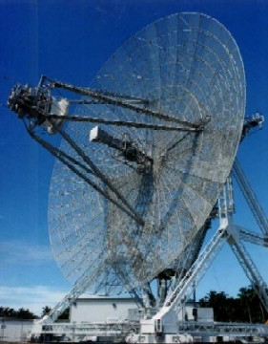
II PND – RESULTADOS COMUNICAÇÕES
1974/79: CRESC. DE 25,6% aa

Slide 50
II PND – RESULTADOS GERAIS
POUCOS RESULTADOS EM TERMOS DE MATURAÇÃO DOS INVESTIMENTOS
TAXAS DE CRESC. ELEVADAS
CONTROLE RELATIVO DA RELAÇÃO SERVIÇO DA DÍVIDA/PIB
TAXAS DE INFLAÇÃO EM ELEVAÇÃO

Slide 51
VAR % PIB TOTAL

Slide 52
A política macro de curto prazo
Stop and go (com defasagem)
1974 – desrepressão de preços
Aceleração da inflação – instabilidade índices mensais – problemas com mecanismos indexação e rentabilidade real dos ativos (operações)
Oficialização da regra de CM e mudanças lei salarial
Controle de liquidez – problemas para conter excessos anteriores
Criticas: controle de agregado e de preços simultâneo
Operações ativas BB e Bacen
Política sujeito a arrependimento – crise do Banco Halles

Slide 53
continuação
1975: Política inicial mais eficiente de contenção
Situação externa favorece
Efeitos positivos e diminuição de crescimento de Y
Crise – financeiras
Critica: novamente arrependimento
reversão final período
socorro
Refinanciamento compensatório (redesconto invertido automático: se M1 não metas– empréstimos a 6% nominal)
1976 aceleração de Y e de Inflação
Fim controle de juros
1977 aperto novamente,
1978 – eleição Figueiredo

Slide 54
INFLAÇÃO

Slide 55
II PND – RESULTADOS GERAIS
ESGOTAMENTO DA CAPACIDADE FINANCEIRA DO ESTADO
REDUÇÃO DA CARGA TRIBUTÁRIA LÍQUIDA
AUMENTO DA DÍVIDA PÚBLICA
GRANDE CRESC. E ESTATIZAÇÃO DA DÍVIDA EXTERNA
TOMADA DE EMPRÉSTIMOS (ESTATAIS)
RESOLUÇÃO 432
Notes:
Estatização da dívida externa:
1974: cerca de 80% da dívida pertencia ao setor privado
1979: maior parcela do setor público

Slide 56
REPERCUSSÕES SOBRE AS CONTAS PÚBLICAS

Slide 57
A Ciranda Financeira
Sistema Financeiro Nacional: coexistência de diferentes moedas:
setor real (operações com correção monetária a posteriori);
setor nominal (operações prefixadas, contratos em cruzeiro); e
Quando inflação se instabilizava: aplicadores buscam o setor real, enquanto os demandantes procuram o nominal.
Para viabilizar o sistema: governo empresta a taxas subsidiadas (prefixadas) e, do outro lado, amplia a liquidez primária para evitar a insolvência do setor nominal.
→ Conseqüências:
a elevação do déficit público (pelo spread negativo).
perda do controle monetário.
aumento o passivo do setor público.

